Slide 1
CMS BOARD PROJECT
나상구 사원
2022.12.29

Slide 2
목차
1. 사용 기술
2. 구현 화면
3. 체크 리스트
4. 시연
5. 질의응답

Slide 3
1. 사용 기술

Slide 4








1. 사용 기술
bootstrap3
Ver. 5.6
이미지 출처 : https://www.flaticon.com/

Slide 5
2. 구현 화면

Slide 6
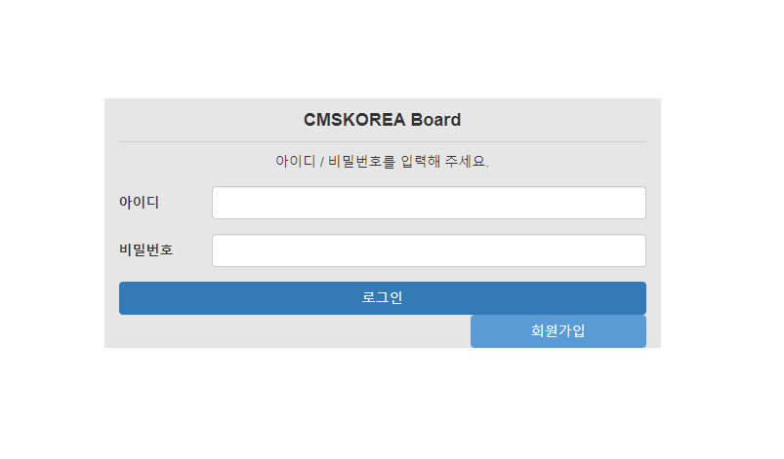
2. 구현 화면 - 로그인
12/29/2022
CMS BOARD PROJECT
6
Notes:
아이디, 비밀번호 입력
로그인 버튼
회원가입 버튼

Slide 7
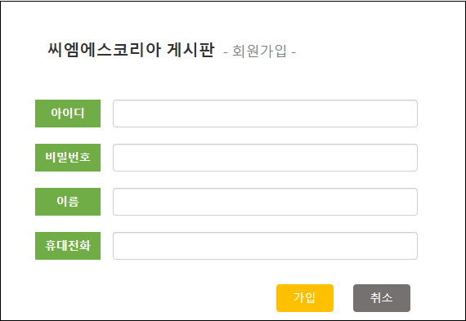
2. 구현 화면 - 회원가입
12/29/2022
CMS BOARD PROJECT
7
Notes:
4가지 필수 입력 사항
가입 버튼
취소 버튼

Slide 8
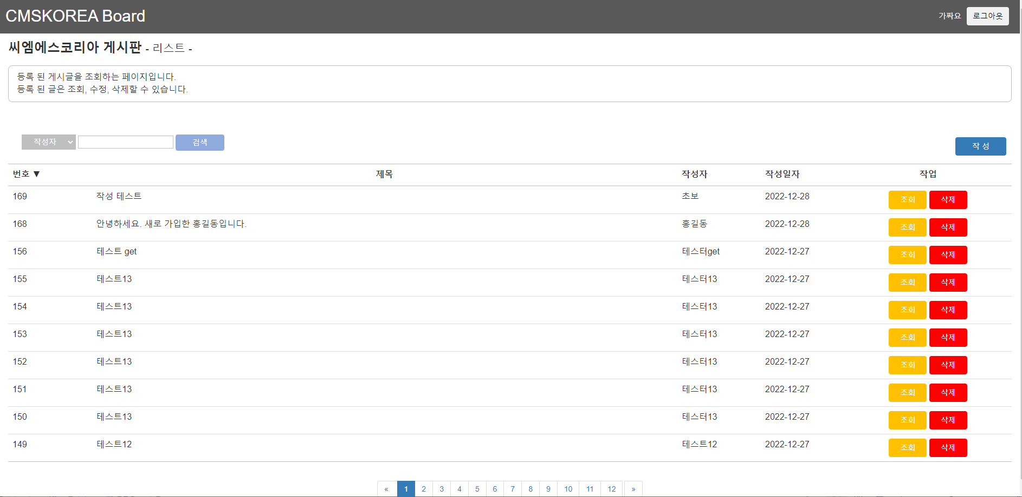
2. 구현 화면 – 게시글 리스트
12/29/2022
CMS BOARD PROJECT
8
Notes:
세션 확인 -> 로그인 유지
리스트 출력
정렬 기능
게시글 작성, 조회, 삭제
검색
페이징

Slide 9
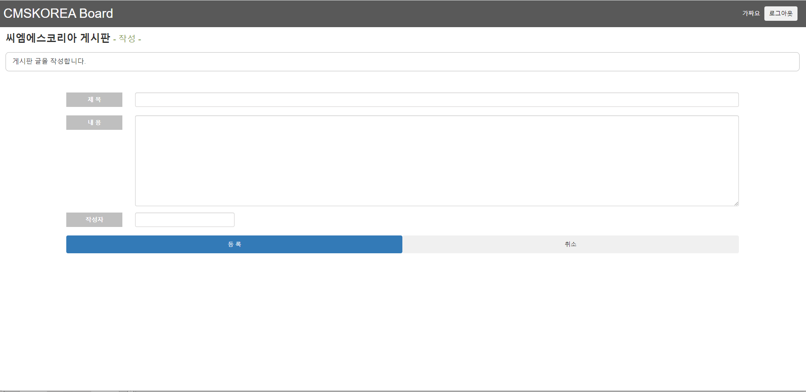
2. 구현 화면 – 게시글 작성
12/29/2022
CMS BOARD PROJECT
9
Notes:
3가지 필수 입력
등록 버튼
취소

Slide 10
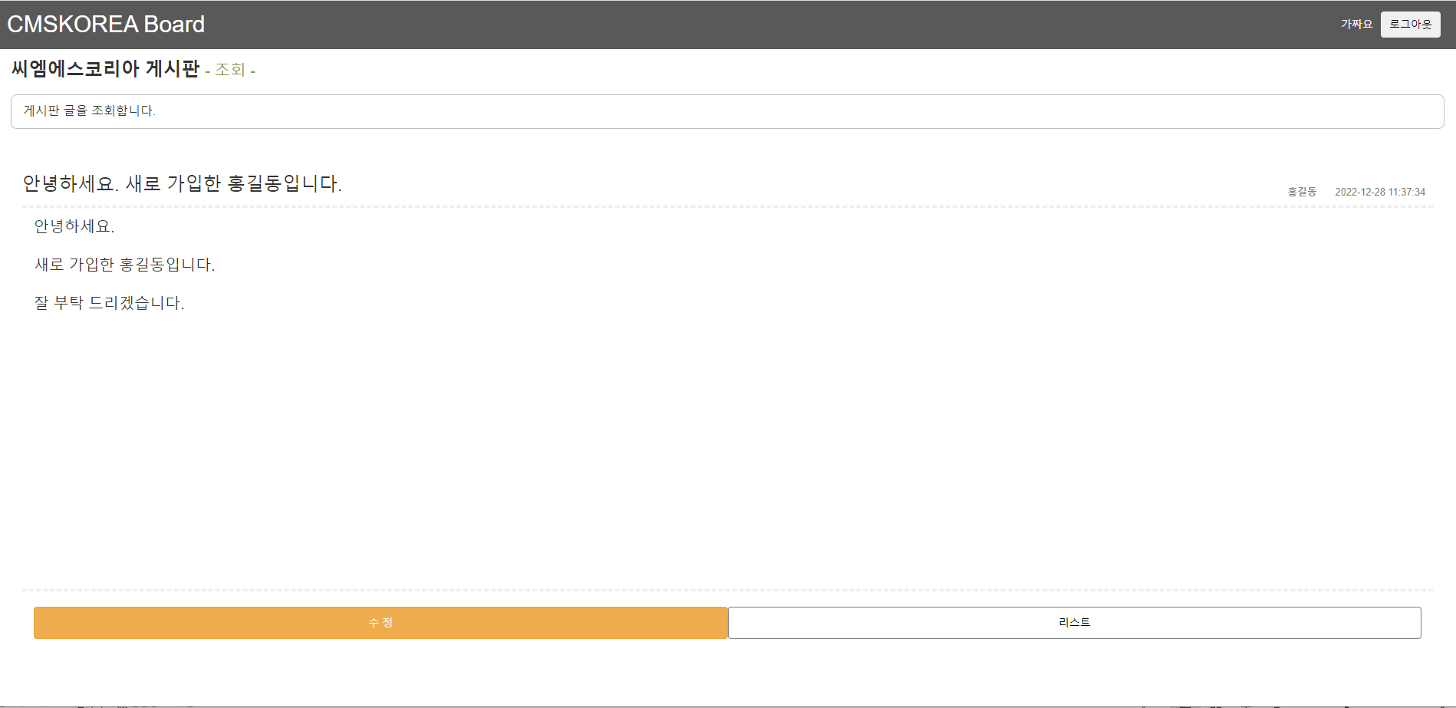
2. 구현 화면 – 게시글 조회
12/29/2022
CMS BOARD PROJECT
10
Notes:
해당 게시글 내용 보기
수정 버튼
리스트 버튼

Slide 11
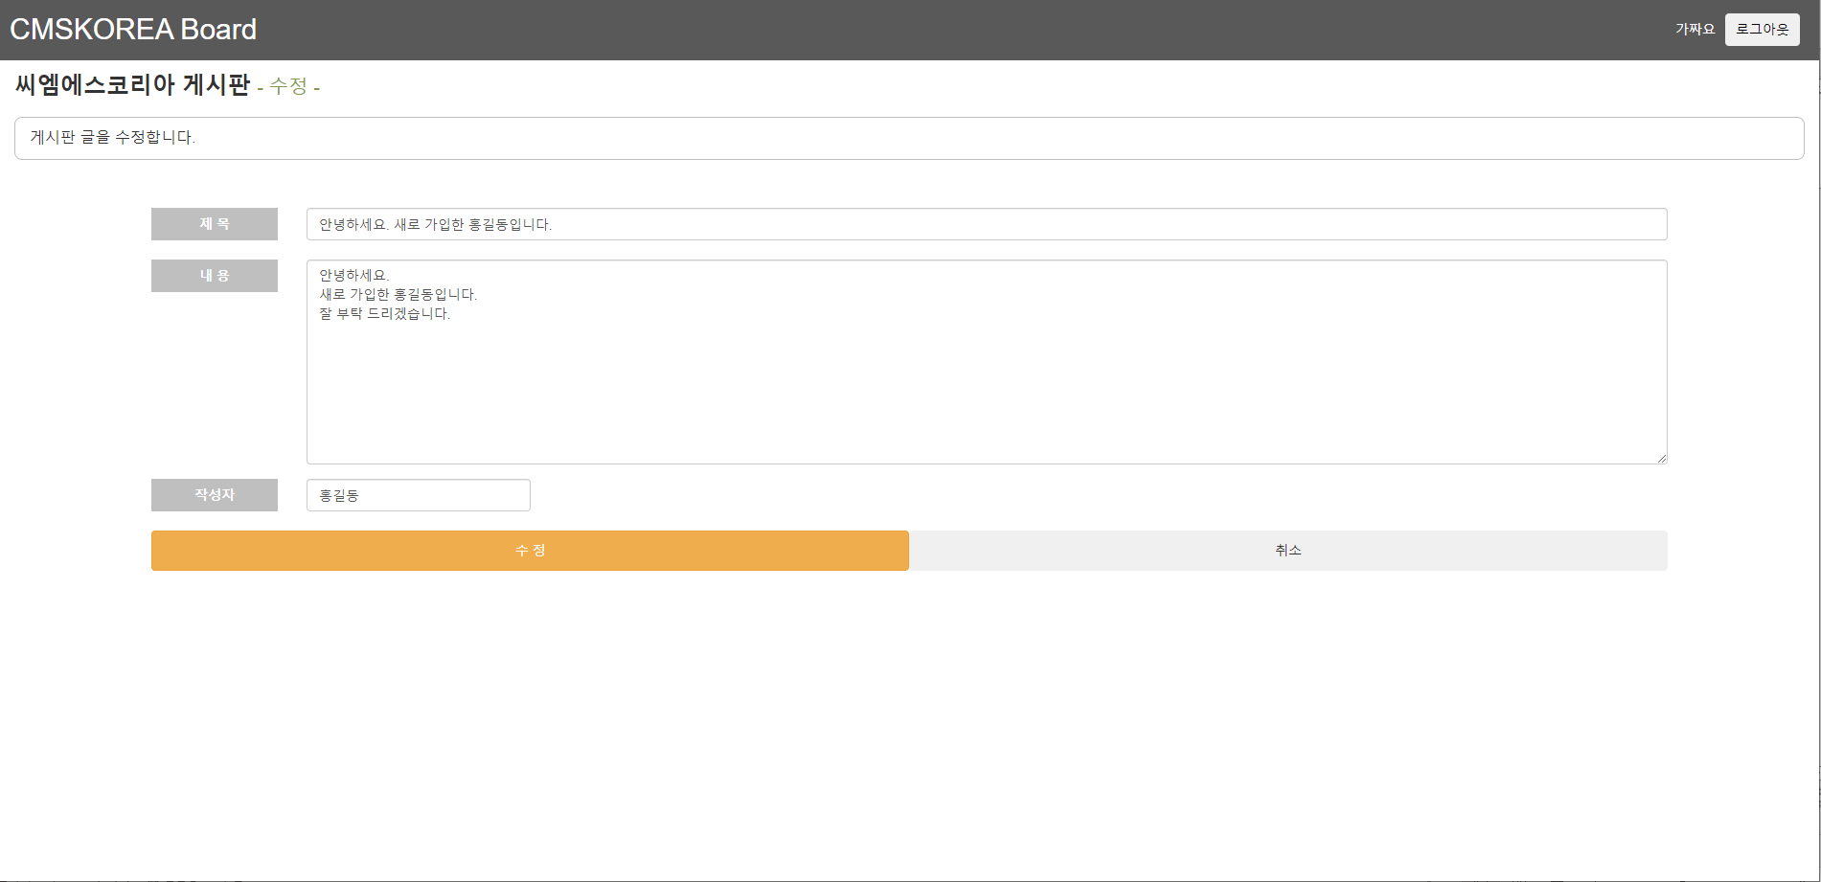
2. 구현 화면 – 게시글 수정
12/29/2022
CMS BOARD PROJECT
11
Notes:
3가지 필수 입력
이전에 작성한 내용 전시
수정 버튼
취소

Slide 12
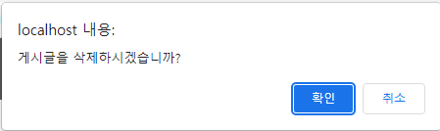
2. 구현 화면 – 게시글 삭제
12/29/2022
CMS BOARD PROJECT
12
Notes:
1. 삭제 기능

Slide 13
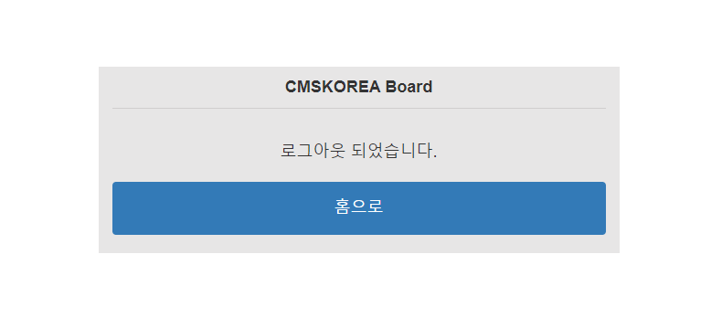
2. 구현 화면 - 로그아웃
12/29/2022
CMS BOARD PROJECT
13
Notes:
로그아웃 기능
홈 버튼

Slide 14
3. 체크리스트

Slide 15
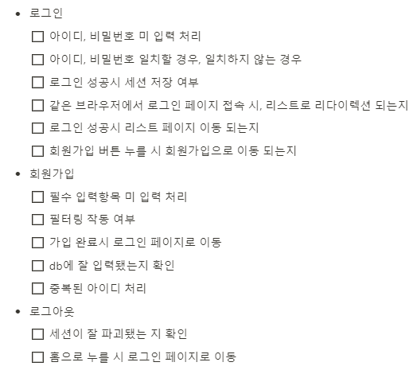
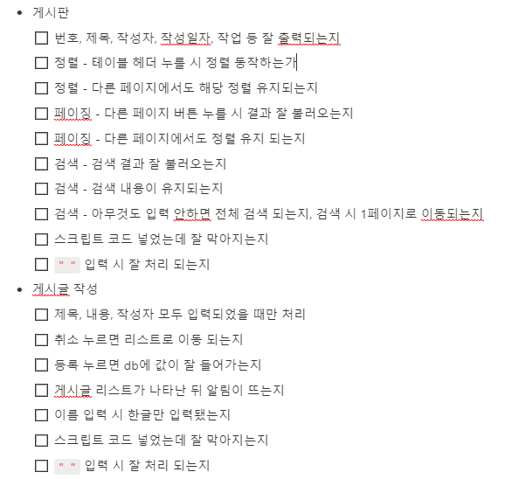
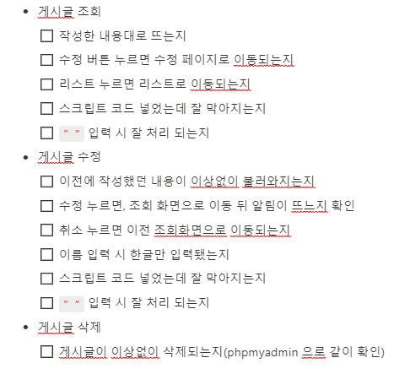
3. 체크리스트
12/29/2022
CMS BOARD PROJECT
15

Slide 16
4. 시연

Slide 17
5. 질의 응답

Slide 18
감사합니다.
CMS 코리아
나상구 사원
12/29/2022
CMS BOARD PROJECT
18

